Slide 1
Um framework para desenvolvimento de sistemas VGI com base no OpenStreetMap
Orientador: Jugurta Lisboa-Filho (DPI)
Coorientador: Victor dos Santos Marotta (DEC)
Aluno: Carlos Henrique Tavares (DPI)

Slide 2
Sumário
Principais conceitos
ClickOnMap
Objetivos com o trabalho
Progresso do trabalho
Evolução do trabalho
Cronograma

Slide 3
1- Principais conceitos
Sistemas de Informação Geográfica Voluntária (VGI)
OpenStreetMap

Slide 4
2- ClickOnMap
Framework para desenvolvimento de sistemas web que utilizam Informação Geográfica Voluntária (VGI).
Desenvolvido por:
Jugurta Lisboa filho
Wagner Dias de Souza
Jean Henrique de Sousa Câmara
Rafael Oliveira Pereira
Disponível em: http://www.dpi.ufv.br/projetos/clickonmap/

Slide 5
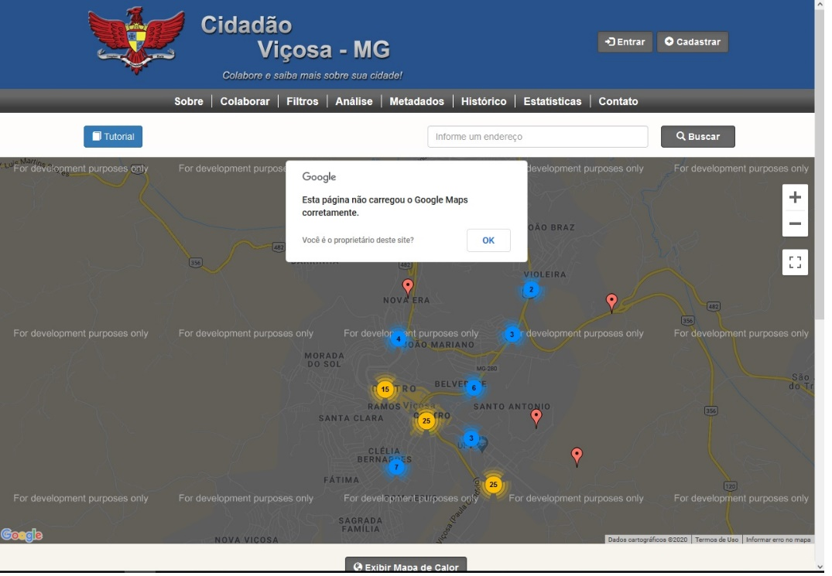
Imagem 01 – Cidadão Viçosa. Acesso em: agosto de 2020. Disponível em: www.ide.ufv.br/cidadaovicosa

Slide 6
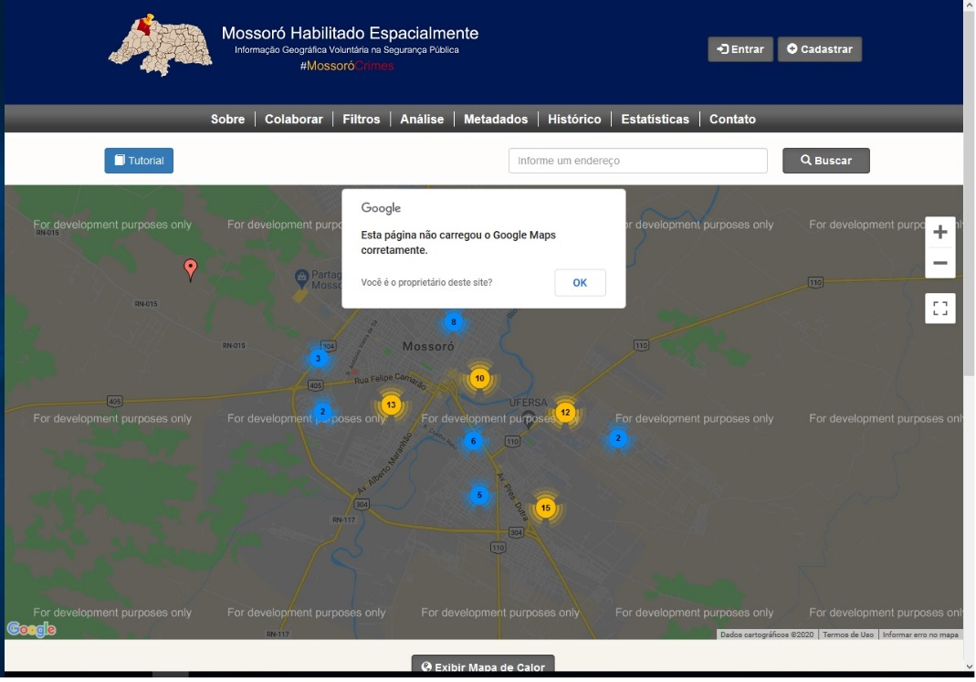
Imagem 02 – Mossoró Crimes. Acesso em: agosto de 2020. Disponível em: www.ide.ufv.br/mossorocrimes/

Slide 7
3- Objetivos com o trabalho
Utilização da biblioteca Leaflet para compor o mapa principal
Associar a colaboração a um dos tipos de dados vetoriais existentes – ponto, linha ou polígono (dimensionamento do fato observado)
Exportação dos dados no formato geojson, permitindo assim a leitura deles por qualquer sistema GIS (Sistema de Informação Geográfica)

Slide 8
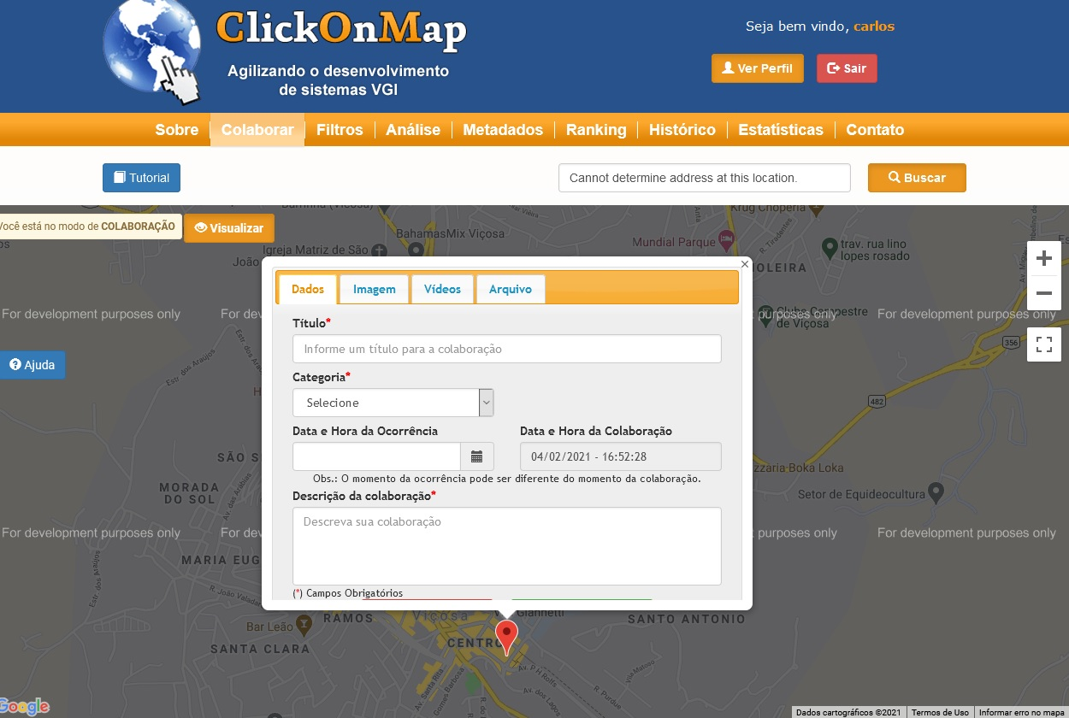
Imagem 03 – Formulário de colaboração do ClickOnMap. Fonte: Autor (2021)

Slide 9
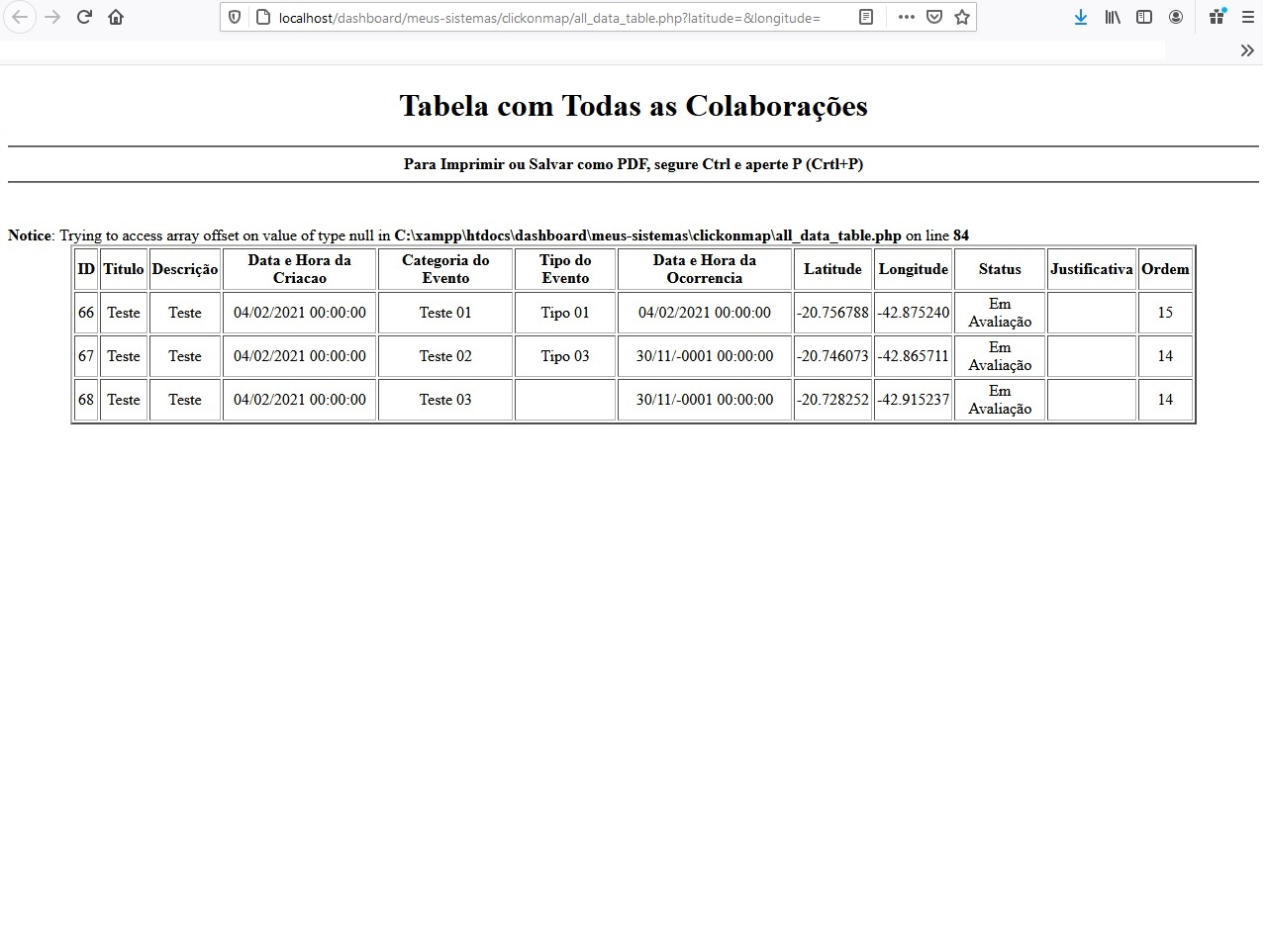
Imagem 04 – Tabela de colaborações do ClickOnMap. Fonte: Autor (2021)

Slide 10
4- Progresso do trabalho
Final de Seminários I
Leaflet
Visualizador de dados espaciais (http://www.dpi.ufv.br/projetos/OSM2diagram/manualVisualizador.html)

Slide 11
5- Evolução do trabalho
Vue + NodeJS + PostgreSQL (Aprendizado)
Revisão de literatura

Slide 12
6- Calendário
Atividade | Fevereiro | Março | Abril | Maio
Implementação | X | X
Revisão de literatura | X
Artigo | X | X | X | X
Documentação (Github) | X | X | X | X

Slide 13
Dúvidas ou sugestões ?
https://github.com/TavaresCarlos/TCC

